Slide 1
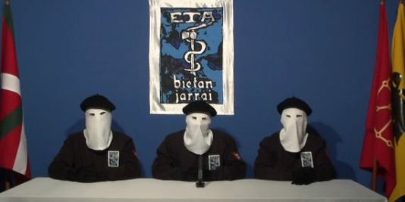
La Lucha antiterrorista española

Slide 2
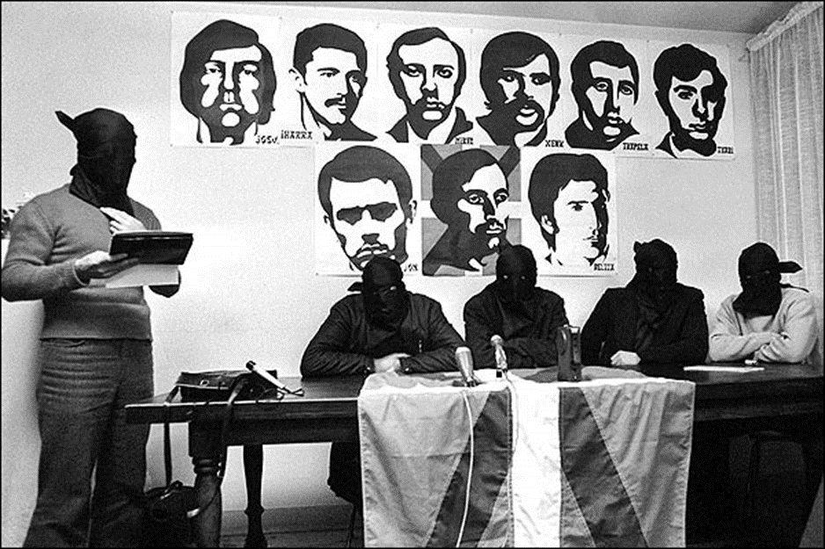
I- Hacer frente al terrorismo vasco: el reto para una Espana en plena tansicion politica
A- ETA: 43 años de terror.

Slide 3
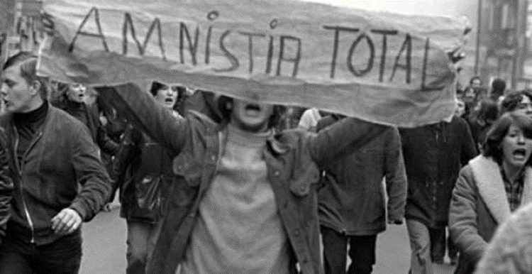
ETA y democracia

Slide 4
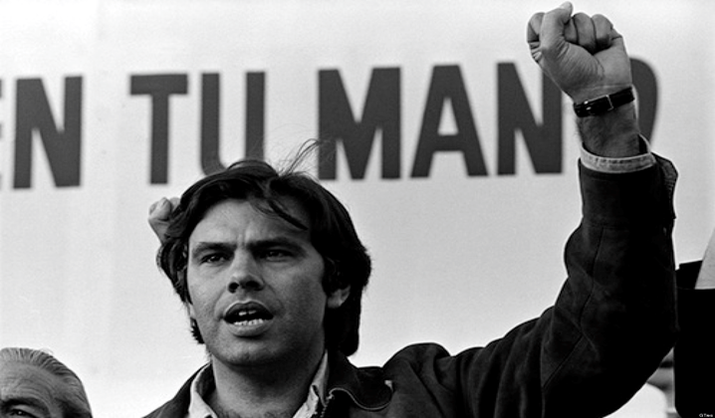
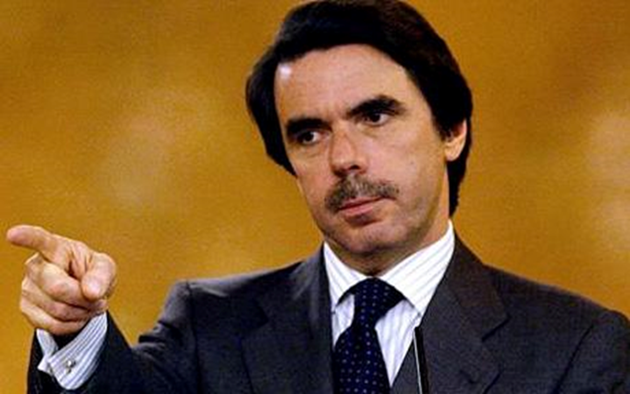
La etapa socialista y el PP

Slide 5
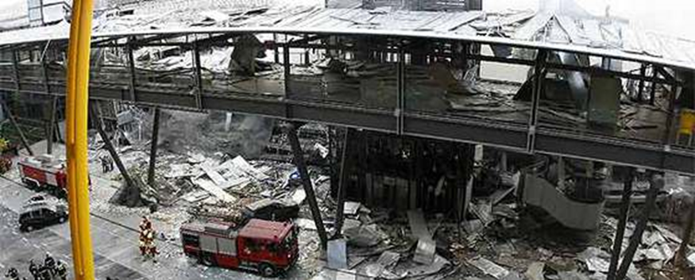
Atentado de la T-4

Slide 6
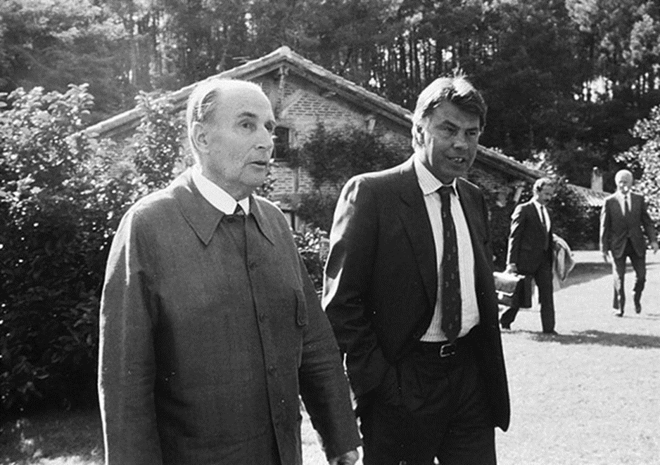

Guerra sucia y colaboraciòn con Francia.
B- Une guerra ganada por el gobierno espanol

Slide 7
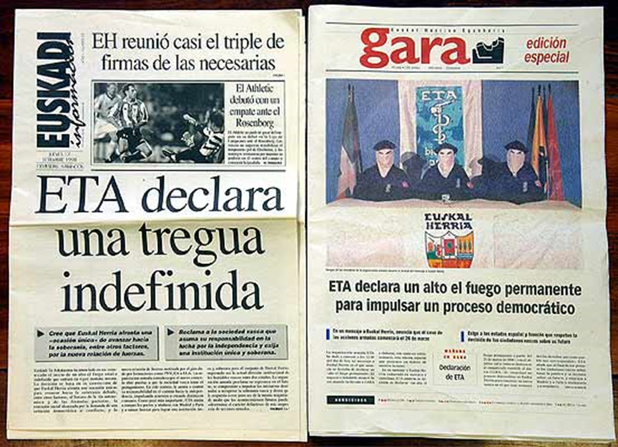

Acuerdos politicos y alto el fuego

Slide 8

Bandera del estado islamico
II- España frente a una nueva cara del terrorismo mundial: el terrorismo islámico
A- Terrorismo yihadista en España: amenaza directa y total

Slide 9
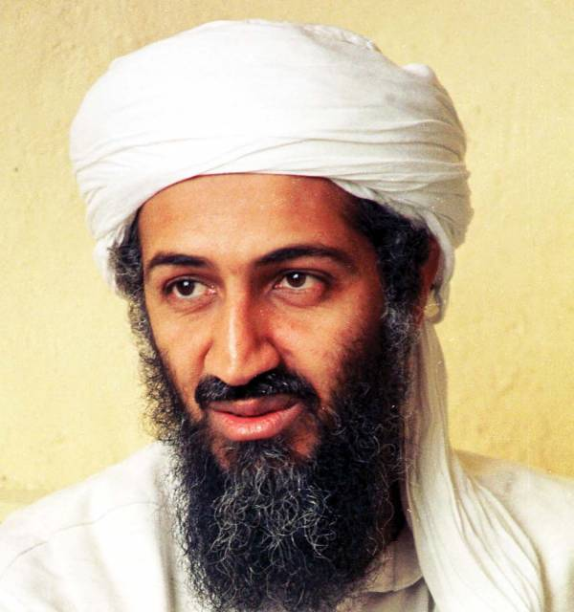
Unos meses antes, Ben Laden pronunciò un discursò donde amenaza a todos los paises que le ataquan

Slide 10
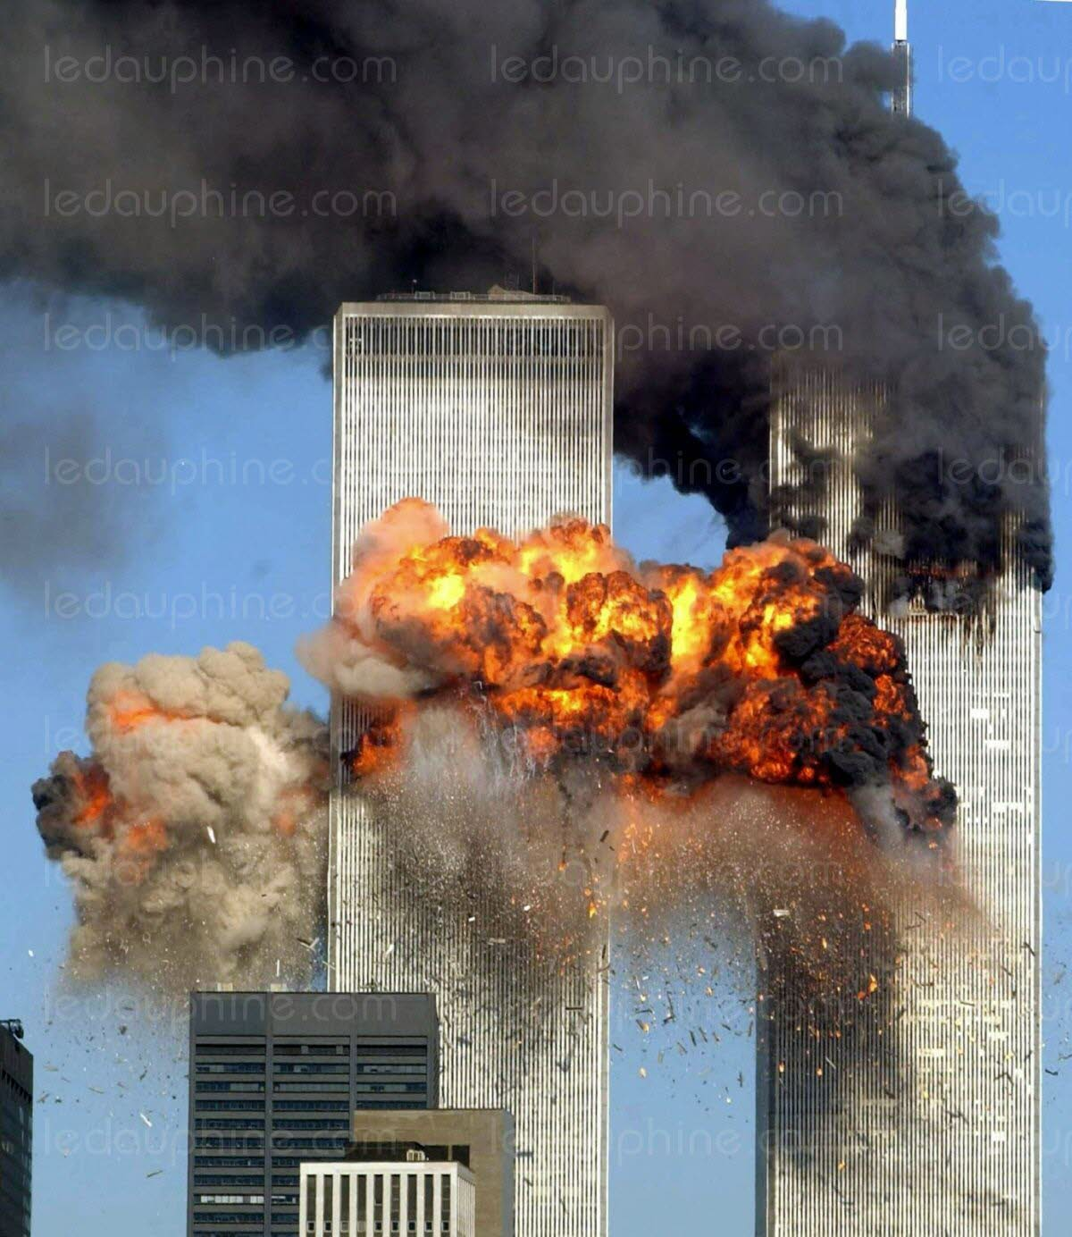
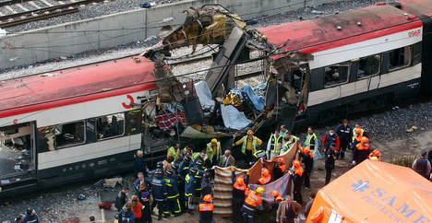
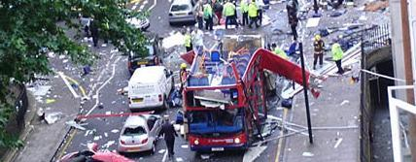
Ataques de Atocha, 2004, 191 muertes.
Ataques de Nueva York en 2001
Ataques de Londres en 2005

Slide 11
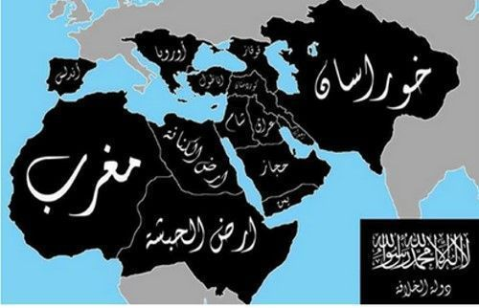
España, objectivo de Al andalus.

Slide 12
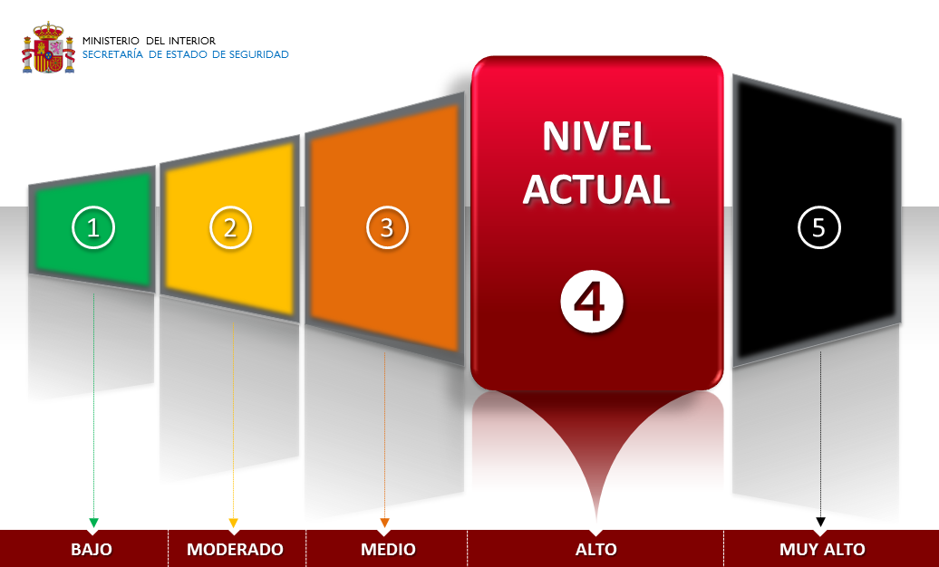

Slide 13
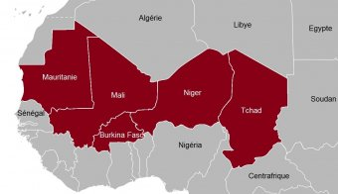
B- La experiencia española con la ETA al servicio de la lucha contra el terrorismo islámico.
El G5 Sahel

Slide 14
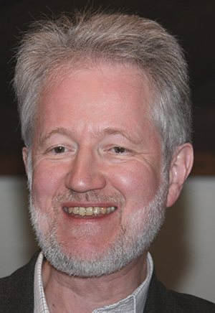
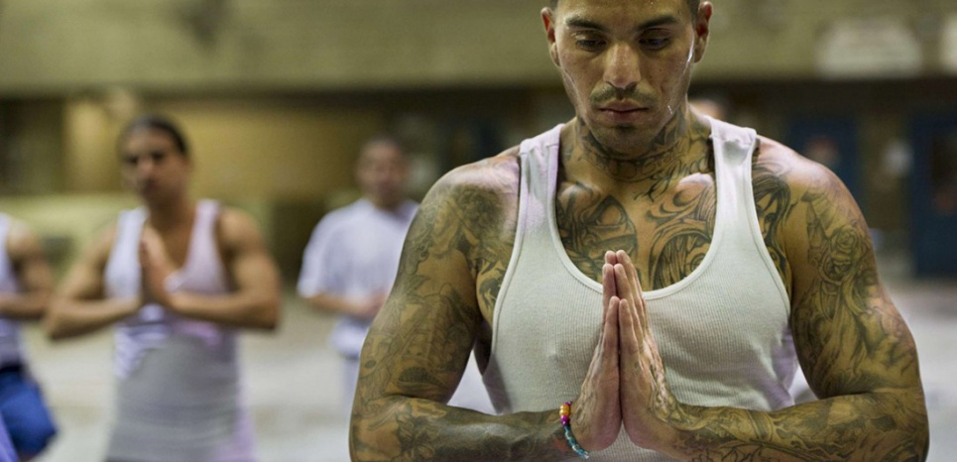
Jean-François Mayer, fundador del instituto religioscope de Friburgo en Suiza, los terroristas deben ir en cárcel: España de esta manera se las arregla para renunciar a la violencia más de 400 personas

Slide 15
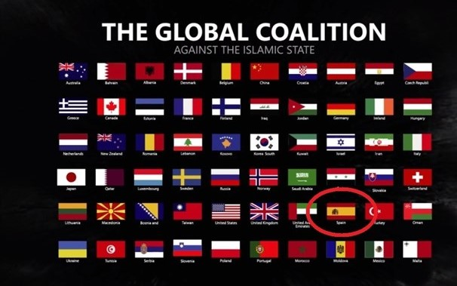
La coaliciòn mundial en contra de Daesh

Slide 16
DEBATE Se puede hablar de un solo terorismo como crimen global o de diferentes tipos de terrorismos?

